Slide 1
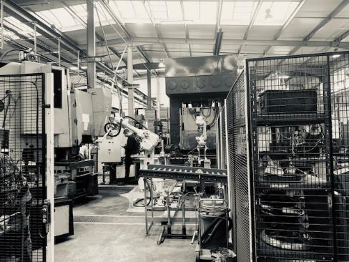
Implementace Průmyslu 4.0 v DZ Dražice
25. října 2022
Dražice

Slide 2
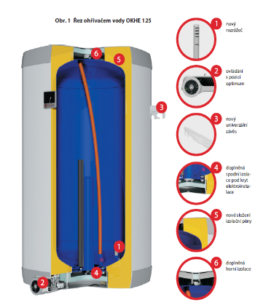
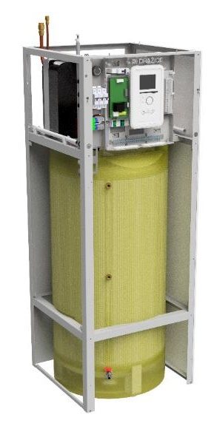
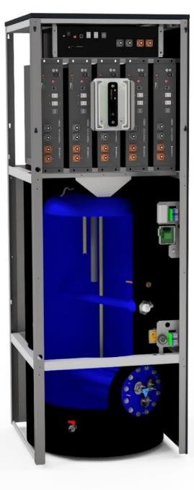
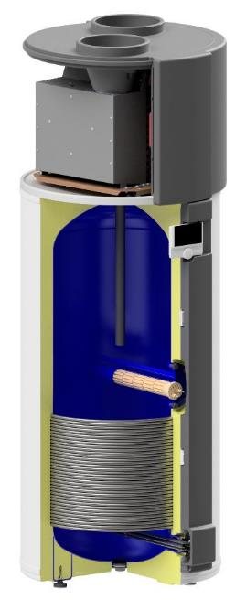
Vize DZ Dražice
Na počátku byla jednoduchá myšlenka - vyrobit ten nejúspornější a nejméně poruchový ohřívač vody - nejlepší bojler. Každým rokem si myslíme, že jsme dosáhli cíle. A přesto v každém dalším roce vyrábíme dokonalejší ohřívače vody (bojlery), akumulační nádrže, topná tělesa...

Slide 3
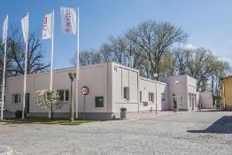
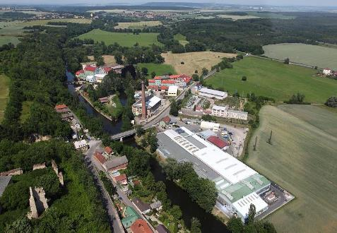
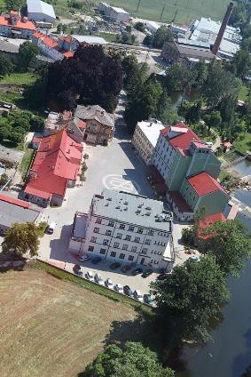
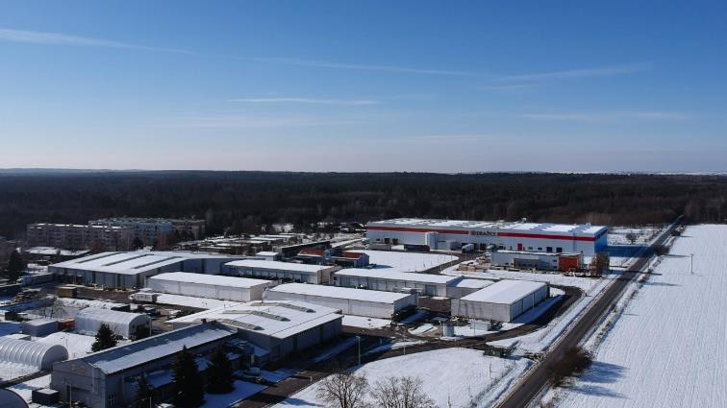
DZ - výrobní a skladové objekty
Družstevní závody Dražice-strojírna s.r.o. | www.dzd.cz | výrobní proces - YouTube
Představujeme moderní digitalizovaný sklad DZ Dražice v Luštěnicích - YouTube

Slide 4
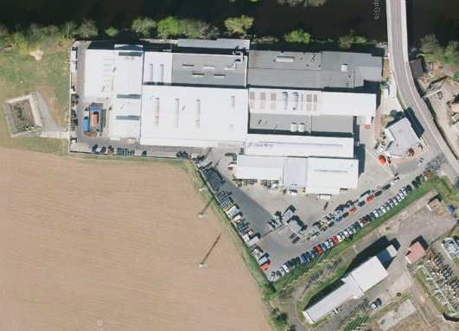
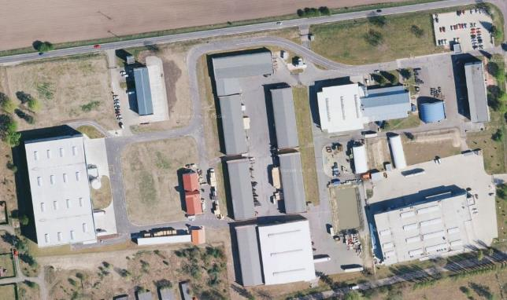
Výrobní závody DZ Dražice
Dražice
Luštěnice
NOT possible to grow because of
River
Power plant
Electrical power line
Possibility to grow.

Slide 5
Dražice - vývoj výroby 1999-2021
Finanční krize
NIBE akvizice Dražic
PCS. | 48698 | 55282 | 68046 | 83908 | 95506 | 108779 | 116863 | 129796 | 159838 | 152537 | 140813 | 138203 | 151200 | 152240 | 153979 | 171596 | 182703 | 189245 | 195028 | 199635 | 197230 | 220044 | 231500

Slide 6
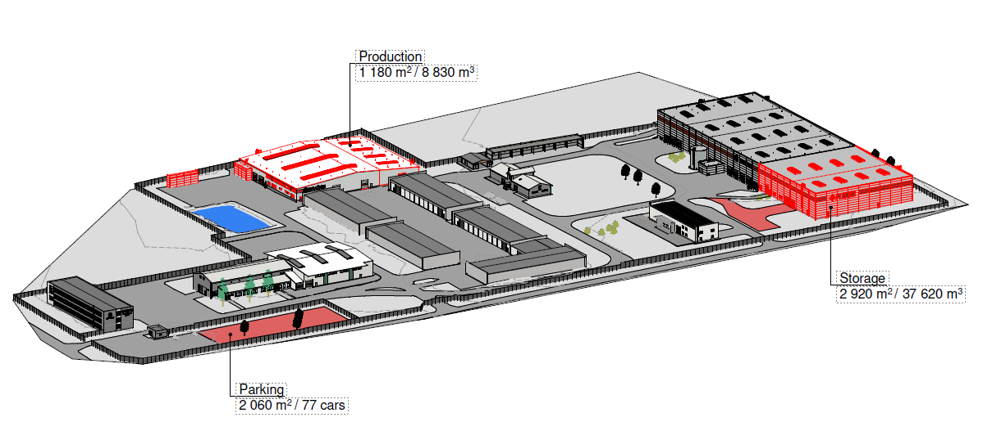
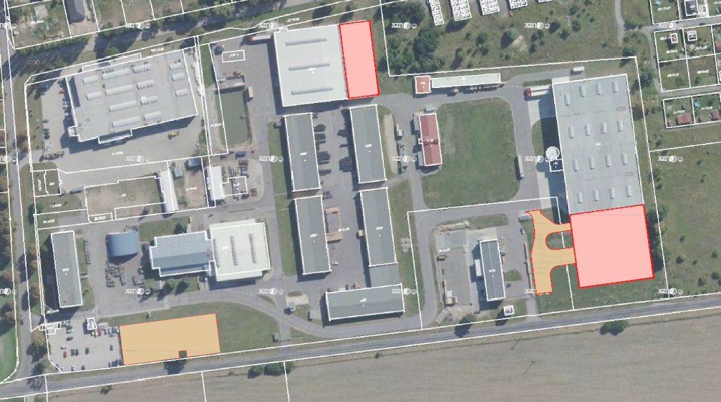
Naše plány - fáze I (2024)

Slide 7
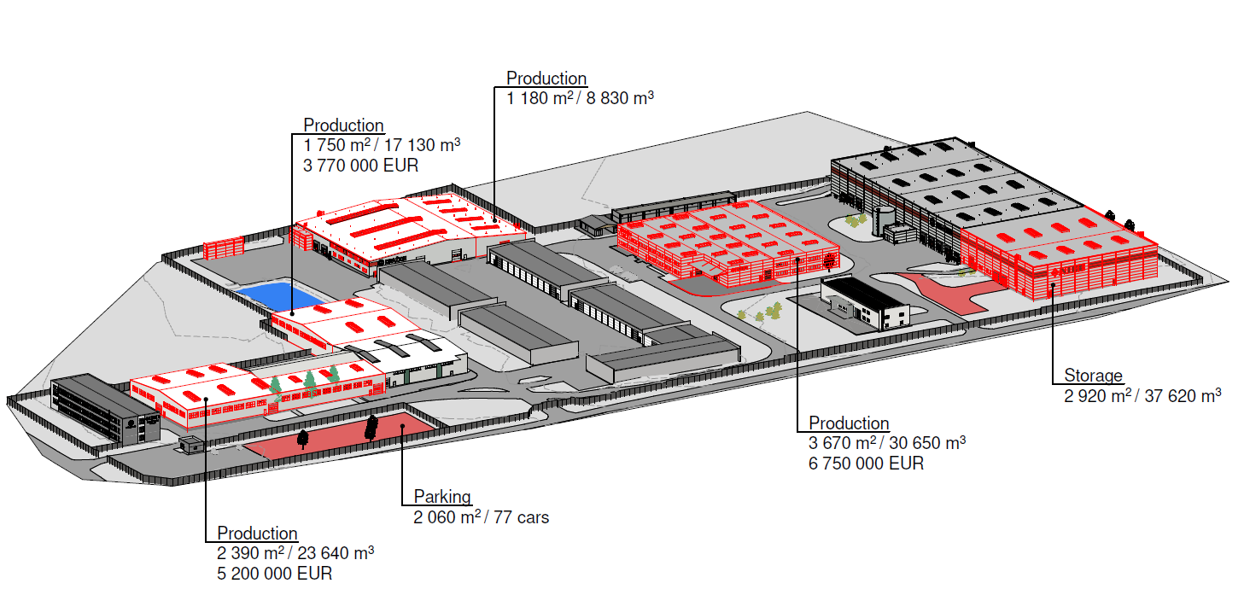
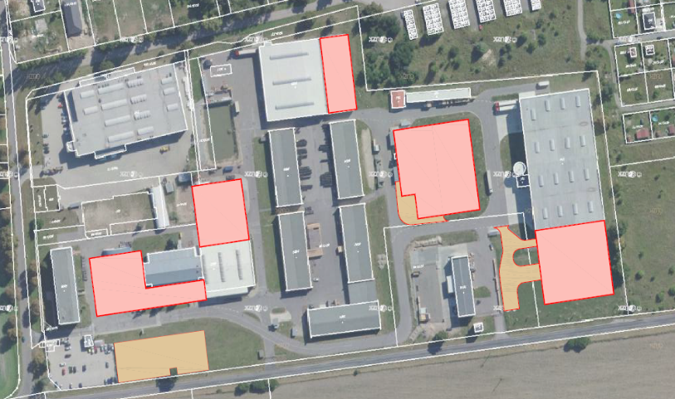
Naše plány - fáze II (2026)
F
E
D

Slide 8
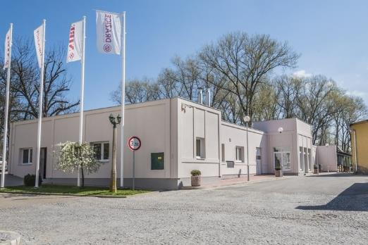
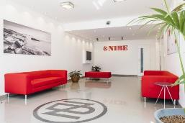
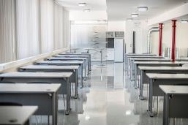
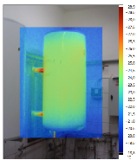
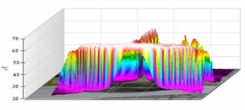
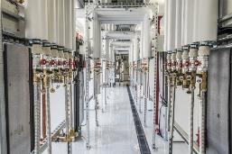
Školící a zkušební prostory

Slide 9
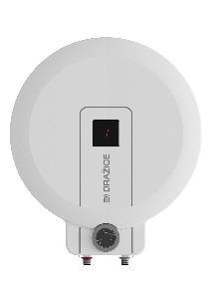
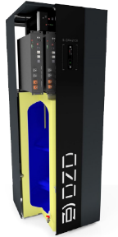
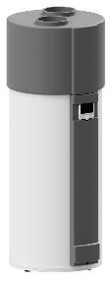
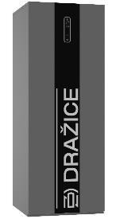
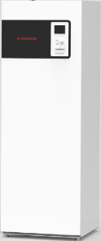
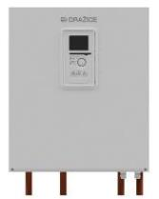
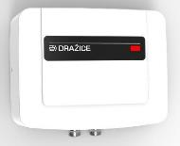


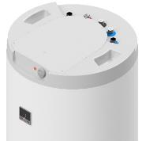
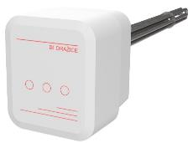
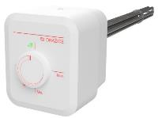

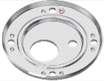
DZD - vývojová mapa
2022
2023
G2
TO 20.1
Sunflower S3
JADA
Sunflower S4/S5
Lucie 2.0 SMO 20/40 OEM
Hubert Evo2
Sunflower S3 G2
Instantaneous water heater
TJ-E
Flange 8
NTR
Stainless steel heater
Side flange 8
OKHE One + Lite
Cover TKP

Slide 10


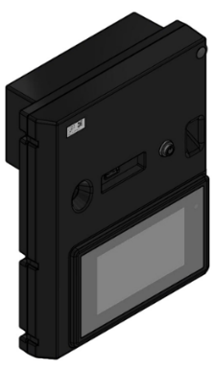

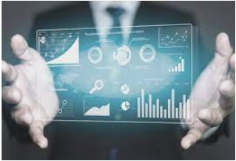
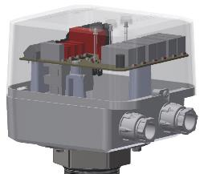
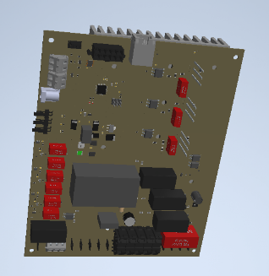
DZD ELECTRONICS & SW ROADMAP
OKCE with El. Thermostat
- Produced cca 1000pcs
- Waiting for market reaction
- Based on reaction modificatin will follow
Cloud
- Definitin of requests (Connection to Jablotron/Solax/Evo4)
- app
Cloud
- DB ready to receive data
El. Thermostat – Evo4
- Field testing
- Online connection to Cloud
IV/2021
I/2022
II/2022
III/2022
IV/2022
I/2023
II/2023
III/2023
IV/2023
Analytical tools
- Preparation of Big Data
Sunflower Face panel 2.0
- Definition of connection
- Definition of functions etc
2. Phaze of El. Thermostat - Evo4
- SW definition
Sunflower Face panel 2.0
- Prototype
- Testing
TJ - E
- externally controled
- SoP v KT17
NIBE/JPI

Slide 11
Ideové záměry budování I 4.0
Proč automatizujeme ?
Proč I 4.0
Specifika České republiky

Slide 12
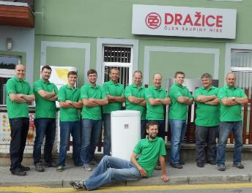
Lidské zdroje pro Průmysl 4.0
T znalosti
IT gramotnost
Automatizace
Neustále se učit novým věcem
České školství se musí radikálně změnit – slabikář nestačí -> modern digital superpower ☺

Slide 13

Data pro Průmysl 4.0
Dobrá výrobní data, přesnost, digitalizace
Databáze a jejich propojení
Online přístup
Velké množství dat

Slide 14
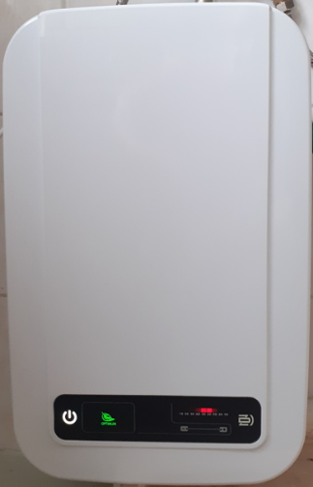
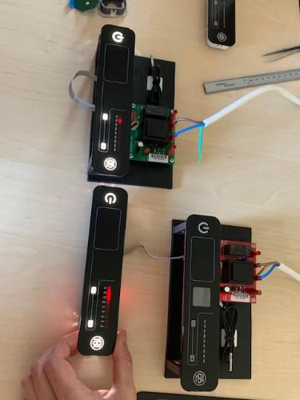
Termostat 4.0
Chytré sítě - Smart Grids
Chytré domácnosti
Big Data
Cloudové služby

Slide 15
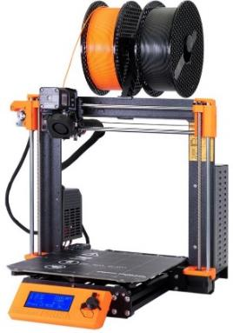
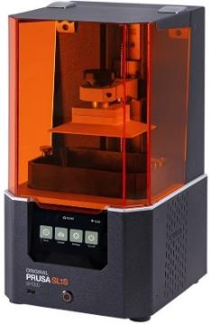
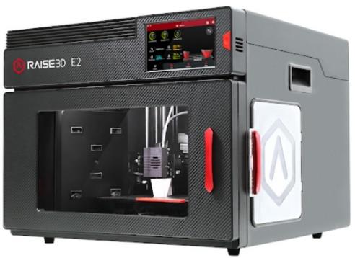
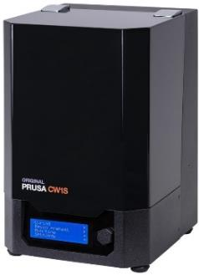
3D Tiskárny v DZD
Prusa MK3S+
Prusa SL1S + vytvrzovací stanice
Raise3D E2
Na tiskárně MK3S+ tiskneme zejména z materiálu PLA. Tisk je snadný - modely se nedeformují jako při tisku např. z materiálu ABS. Na druhou stranu jsou oproti ABS křehčí a mají nízkou tepelnou odolnost.
Tiskárna SL1S+ je 3D tiskárna založená na technologii MSLA (maskovaná SLA). SL1S+ používá monochromatický osvitový displej s vysokým rozlišením a UV LED pole, s pomocí kterých vytvrzuje tenké vrstvy resinu: tím se dosahuje vysoké úrovně detailů. Používáme tedy pro tisk menších, detailních součástí.
Na tiskárně tiskneme hlavně z materiálu ABS. Modely mají dobré mechanické vlastnosti. Díky větší tepelné odolnosti materiálu tiskneme prototypy vystavované dlouhodobým provozním teplotám až do 80°C.

Slide 16
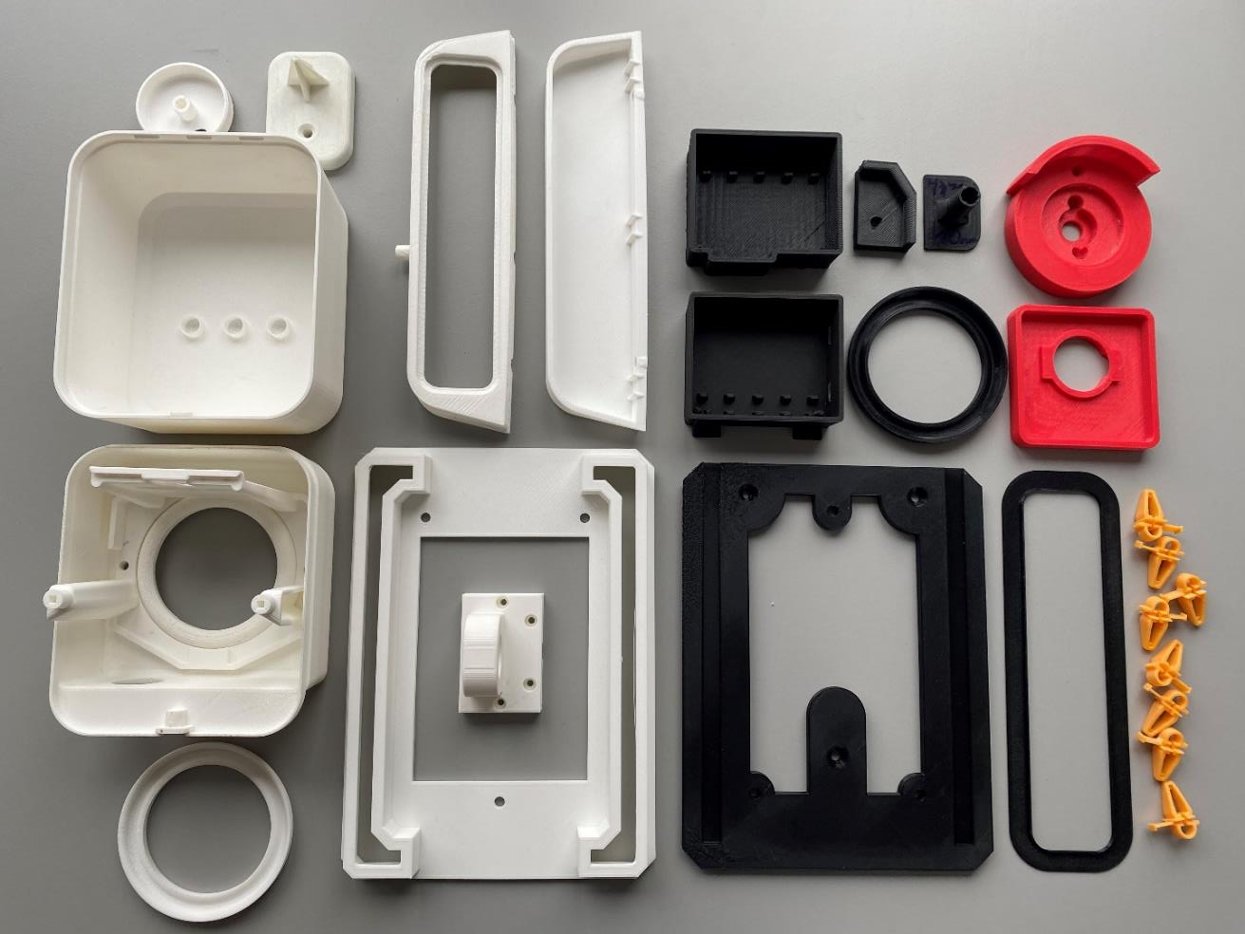
Ukázky 3D výtisků

Slide 17
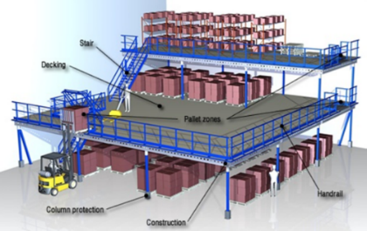
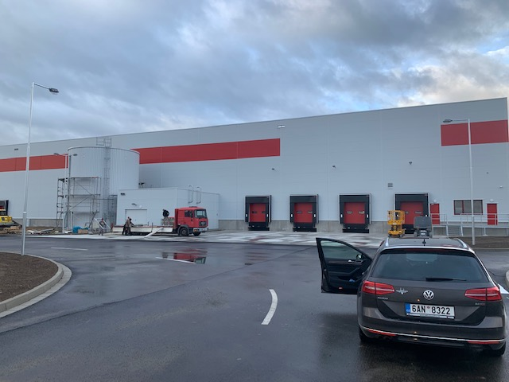
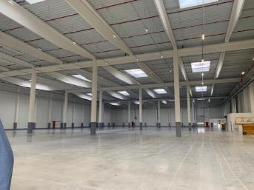
Logistika 4.0
Automatizace
    Manipulace
    Balení
Paletizace
    Podmínka automatizace
    Přepravy na dlouhou vzdálenost
Představujeme moderní digitalizovaný sklad DZ Dražice v Luštěnicích - YouTube

Slide 18
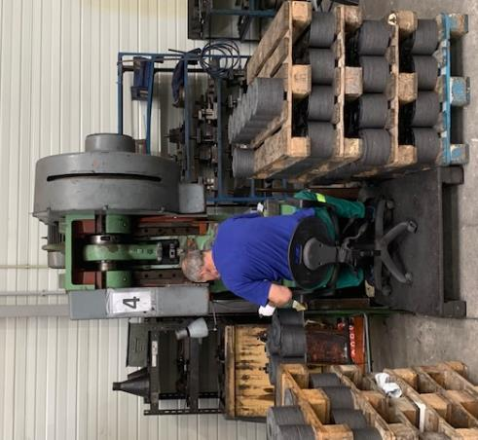
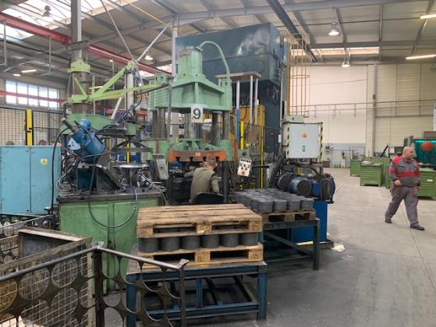

Slide 19
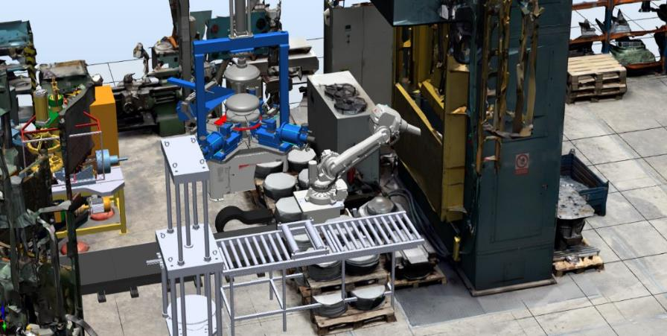
Automatizace lisovny Luštěnice
Projekt:
Trvání 3 roky
Náklady 15 mil. Kč
Několik etap projektu
Zpoždění 1 rok
Výchova kádrů
Přesnost vstupů
Nové profese
Úspora 12 pracovníků
Návratnost 3,9 roku

Slide 20


Automatizace sváření technologického závěsu a nátrubku (ABB FlexArc)
Investice do automatické buňky 2,5 mil. Kč
Návratnost investice:
  2směnný provoz 5,8 let
  3směnný provoz 3,9 let
Redukce obsluhy pracoviště 1 operátor/směnu (náhrada operátora – svářeče)
Zvýšení kvality svárů

Slide 21


Automatizace stáčení výměníku a bodování výztuh(N-rote)
Investice do automatické buňky 8 mil. Kč
Návratnost investice:
  2směnný provoz 7,2 let
  3směnný provoz 5,5 let
Redukce obsluhy pracoviště 1 operátor/směnu (náhrada operátora – svářeče)
Redukce manipulace mezi pracovišti
Zvýšení kvality spoje výztuha – registr

Slide 22

Automatizace lisování a ořezu dna (OMERA)
Investice do automatické buňky 5 mil. Kč
Návratnost investice:
  2směnný provoz 4,5 roků
  3směnný provoz 3 roky
Redukce obsluhy pracoviště 1 operátor/směnu
Redukce manipulace mezi pracovišti
Zrychlení taktu pracoviště

Slide 23

Energetické úspory DZD
Investice do tepelných čerpadel pro vytápění veškerých administrativních budov
Použití tepelných čerpadel pro výrobní haly
Rekuperace tepla z kompresorů a smaltovacích pecí
LED osvětlení
FV elektrárny na střechách výrobních hal 450 kW

Slide 24

Dražice děkují za pozornost :-)

